Slide 1
Neurodegenerativní onemocnění
Sekundární poruchy komunikace
Eliška Ječmenová, Denisa Dobrovolná

Slide 2
NEURODEGENERATIVNÍ ONEMOCNĚNÍ - definice
stavy, při kterých dochází k úbytku specifických skupin neuronů
nejčastěji jsou zapříčiněny těmito procesy:
  apoptóza (programovaná buněčná smrt)
  hromadění patologických proteinů v neuronech
  produkce volných kyslíkových radikálů
  genetické mutace
Alzheimerova nemoc, Parkinsonova nemoc, Vaskulární demence, Huntingtonnova nemoc, Creuztfeld-Jakobova nemoc, Primární a amyotrofická laterální skleróza,...

Slide 3
DYSARTRIE
patří mezi získané motorické řečové poruchy, které vznikají náhle či pozvolna na základě organického poškození nervové soustavy
důsledkem ochrnutí, slabosti orofaciálního svalstva či narušené koordinace je v různé míře i variabilitě narušena hybnost, plánování i kontrola pohybů čelisti, tváří, rtů, jazyka, měkkého patra, hltanu, hrtanu, hlasivek…
Jedinec s dysartrií nemá problémy s porozuměním mluvené či psané řeči, s gramatikou

Slide 4
DYSARTRIE
Nejčastěji se vyskytuje při těchto neurodegenerativních onemocněních
  Parkinsonově chorobě
  Roztroušené skleróze
  Huntingtonově chorobě
  Amyotrofické laterální skleróze

Slide 5
DYSARTRIE
Narušena je rychlost, síla, rozsah, načasování i přesnost pohybů svalstva účastnícího se mluvené řeči
porucha artikulace |  | řeč je setřelá, namáhavá, nekoordinovaná
porucha respirace |  | nedostačující, přerušovaný, povrchní dech
porucha fonace |  | hlas tichý x hlasitý, kolísavý, až afonie
nosní rezonance |  | nosový, huhňavý charakter
porucha prozódie |  | narušené tempo - zpomalení x zrychlení; rytmus, frázování, přízvuk
porucha polykání |  | ztížen či znemožněn příjem stravy a tekutin

Slide 6
DYSARTRIE
rozlišujeme různou míru poruchy od lehké až po nejtěžší stupeň – anartrie
často v kombinaci s:
  poruchou polykání - dysfagií/afagií
  poruchou hlasu - dysfonií/afonií
  poruchou programování artikulovaného projevu – verbální dyspraxií/apraxií
  poruchou schopnosti mluvené řeči a rozumění mluvené a psané řeči – afázií
  poruchou plynulosti řeči – koktavostí, ..

Slide 7
DYSARTRIE - terapie
Terapie je zaměřena na stabilizaci projevů či na prevenci jejich možného zhoršování
Využívá se:
  masáže orofaciální oblasti
  ovlivnění mluvy přiměřeným tělesným tonem a svalovou relaxací
  obnovení hybnosti a svalové síly v orofaciální oblasti
  modifikace dechových cvičení, modifikace fonačních a rezonančních cvičení, modifikace artikulačních cvičení,
  stimulace variací v prozódii řeči a jejím využití především u větné intonace
  rytmizační postupy
  využití neverbální komunikace a komunikačních pomůcek u osob s přetrvávající nesrozumitelnou mluvou či anartrií
  systémy augmentativní komunikace

Slide 8
DYSARTRIE - terapie
Test 3F Dysartrický profil (Hedánek, Roubíčková, 2011)
  I. Faciokineze
  1. Masáž obličeje
  2. Faciokineze
  II. Fonorespirace
  1. Respirace
  2. Respirace při fonaci
  3. Fonace
  4. Cvičení pro zlepšení funkce měkkého patra
  III. Fonetika
  1. Prozodie
  2. Artikulace 2a Hlásky
  2b Cvičení
https://www.youtube.com/watch?v=CXMf00RTNrE

Slide 9
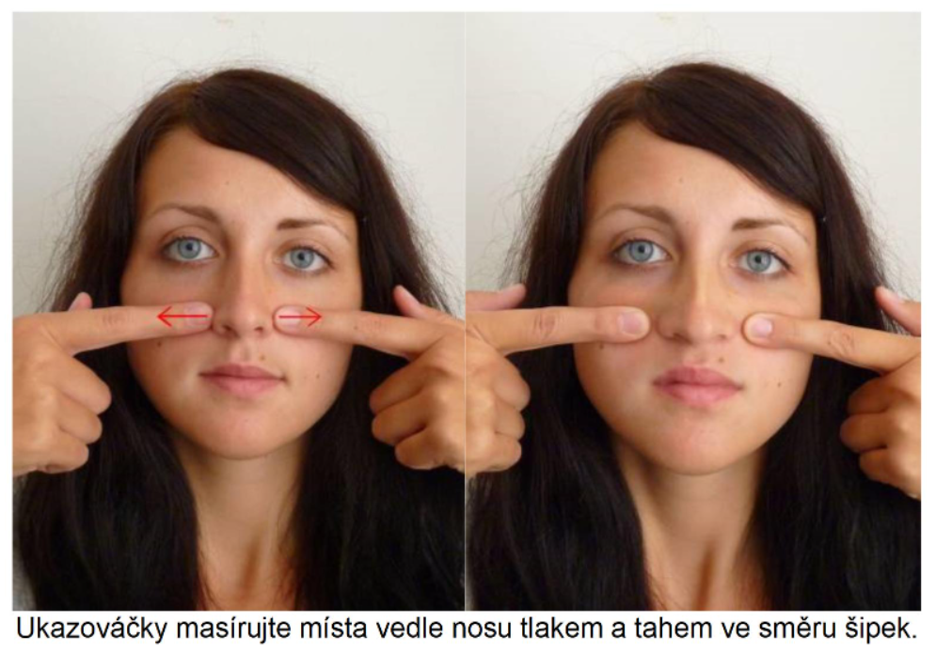
3F TEST – UKÁZKA
Masáž obličeje

Slide 10
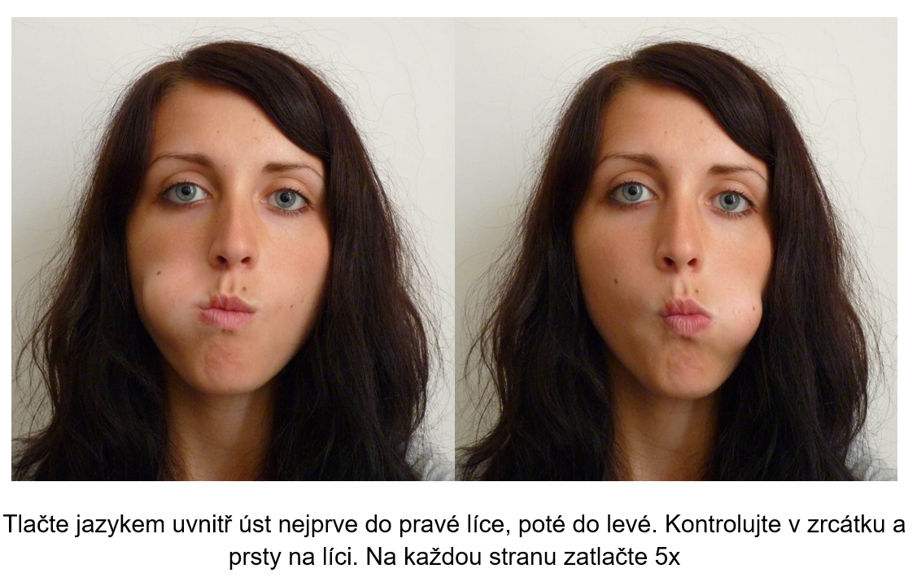
3F TEST – UKÁZKA
Faciokineze

Slide 11
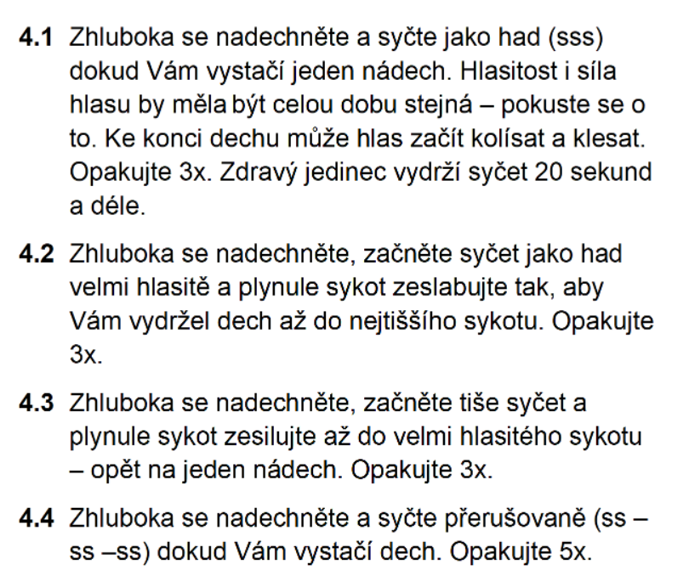
3F TEST – UKÁZKA
Respirace

Slide 12
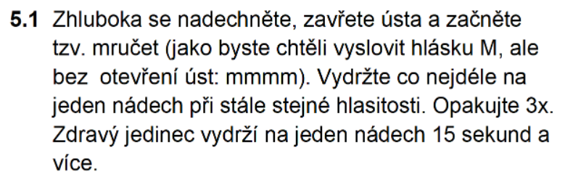
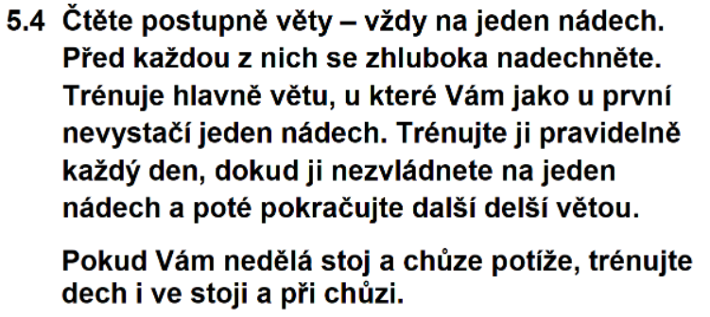
3F TEST – UKÁZKA
Respirace při fonaci

Slide 13
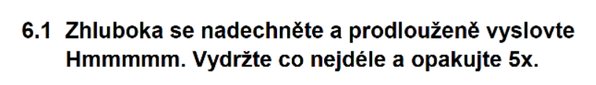
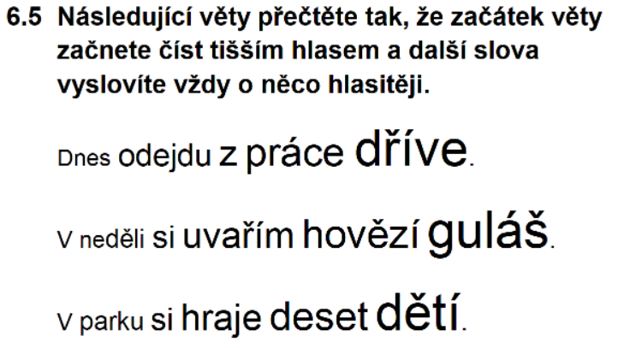
3F TEST – UKÁZKA
Fonace

Slide 14
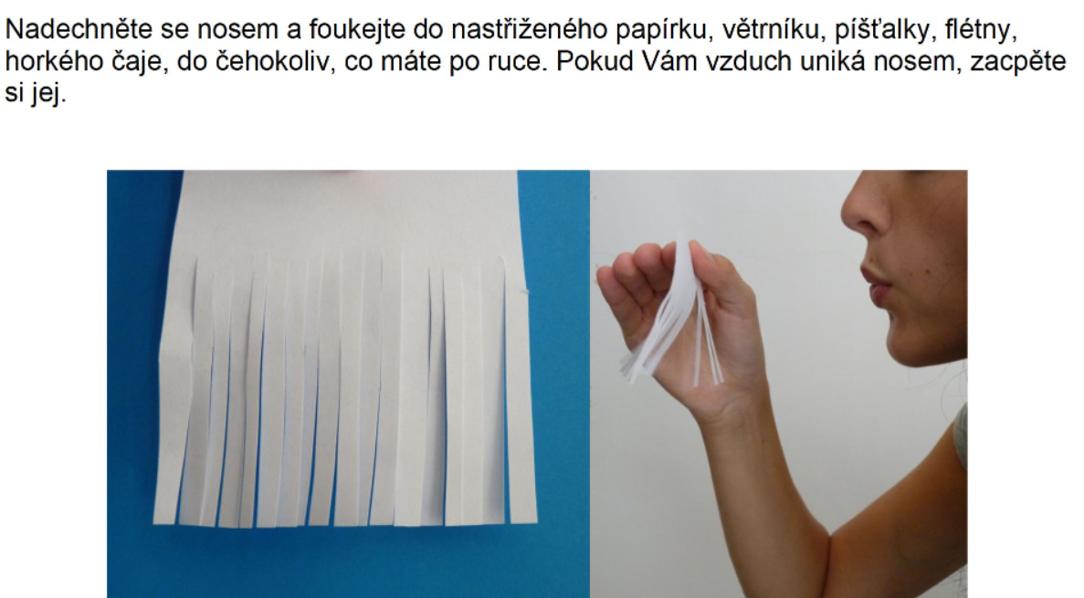
3F TEST – UKÁZKA
Cvičení pro zlepšení funkce měkkého patra

Slide 15
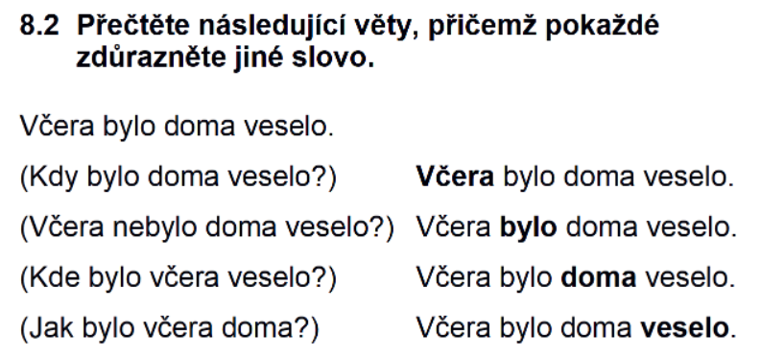
3F TEST – UKÁZKA
Prozodie

Slide 16
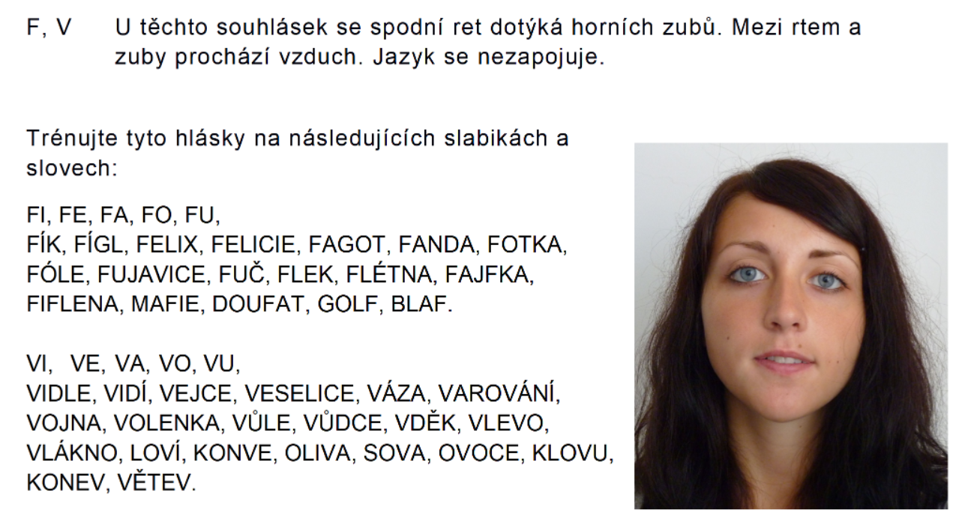
3F TEST – UKÁZKA
Artikulace - hlásky

Slide 17
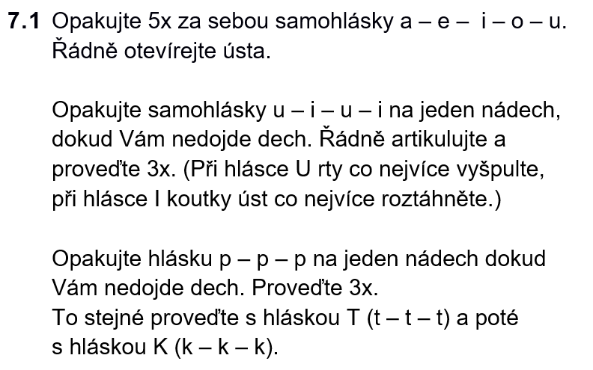
3F TEST – UKÁZKA
Artikulace - cvičení

Slide 18
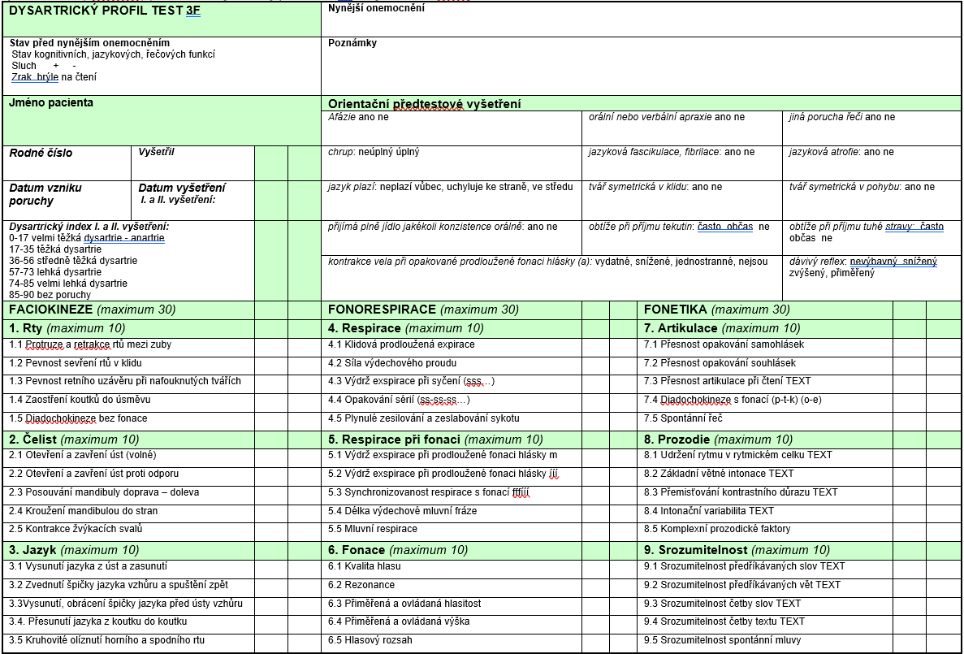
3F TEST – UKÁZKA
Záznamový formulář

Slide 19
Afázie
Získaná porucha řeči, kterou způsobuje náhlé poškození mozku
Příčiny: cévní mozková příhoda, úraz hlavy, nádory, degenerativní onemocnění mozku
Potíže s:
  Porozuměním
  Výbavností slov, pojmenováním
  Čtením, psaním
  Neplynulost projevu
  Záměna slov

Slide 20
Afázie
Nejčastěji při těchto neurodegenerativních onemocněních:
  Parkinsonova choroba
  Demence
  Alzheimerova choroba

Slide 21
Typy afázie (Bostonská klasifikace)
Brockova afázie
Wernickeho afázie
Globální afázie
Konduktivní afázie
Amnestická afázie
Transkortikálně-motorická afázie
Transkortikálně-senzorická

Slide 22
Afázie
Symptomy:
  Parafázie – deformace slov různého typu a stupně
  Parafrázie – snížená schopnost až neschopnost vyjádření ve větách
  Logorhea – překotná a rychlá mluva, snížená srozumitelnost
  Anomie – porucha pojmenování

Slide 23
Terapie afázie
Individuální – záleží na typu a závažnosti
Logopedická intervence co nejdříve, je to dlouhodobý a cílený proces
Cíl: zlepšit dorozumívací schopnosti do pacientova běžného života

Slide 24
Specifické terapeutické postupy
Kresba jako komunikační prostředek
Melodicko-intonační terapie – 3 fáze
  1. logoped sedí naproti pacientovi, do levé ruky vyťukává slabiky
  2. logoped prezentuje slova, pacient opakuje po krátké pauze fráze, které logoped vyslovil
  3. logoped se snaží, aby se řeč pacienta přiblížila co nejvíce mluvené řeči

Slide 25
Metodické materiály pro terapii
Obrázkový slovník pro afatiky
Pracovní listy pro reedukaci afázie
Počítačové programy Mentio
Soubor cvičných textů pro reedukaci afázie
Textová a obrázková cvičebnice pro nemocné s poruchou řečových funkcí – afázií

Slide 26
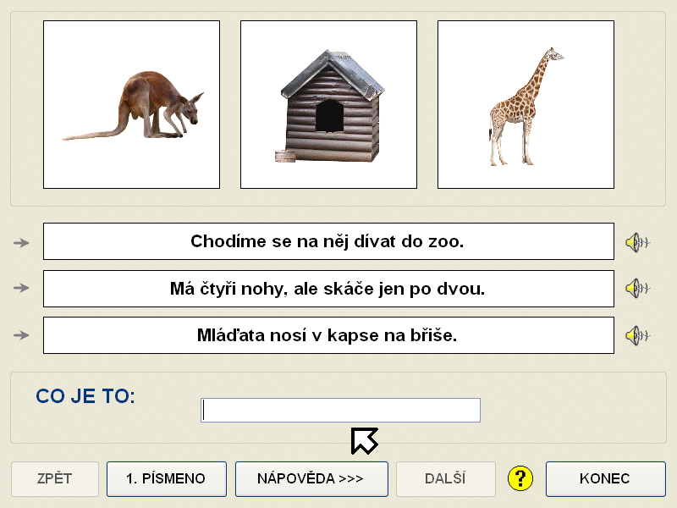

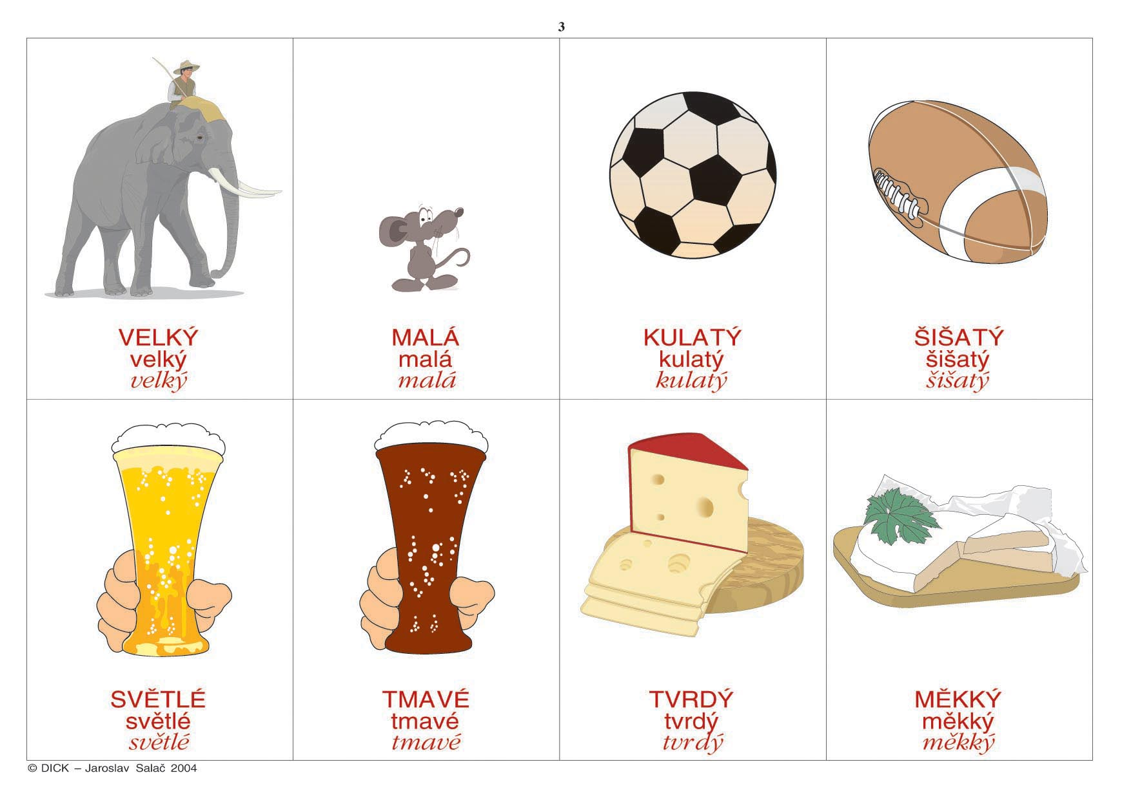

Slide 27
ZDROJE
Elektronické
https://is.muni.cz/th/iu1ge/Diplomova_prace_Lenka_Drapelova_.pdf
https://www.fnbrno.cz/areal-bohunice/neurologicka-klinika/dysartrie/t4497
https://www.klinickalogopedie.cz/index.php?pg=verejnost--co-je-to--dysartrie
https://www.logopedonline.cz/poruchy-reci/dysartrie/
https://www.huntington.cz
https://www.parkinson-help.cz
https://www.youtube.com/watch?app=desktop&v=n2RgPOMJRBU&t=145s
https://www.dobralogopedie.cz/cz/afazie-wp000013.html
https://www.klinickalogopedie.cz/index.php?pg=verejnost--co-je-to--afazie
https://theses.cz/id/8mq2sg/19390522
https://www.logopedonline.cz/poruchy-reci/afazie/
https://www.klubafasie.com/afazie/

Slide 28
ZDROJE
Literatura
CSÉFALVAY, Zsolt a Viktor LECHTA. Diagnostika narušené komunikační schopnosti u dospělých. Praha: Portál, 2013. ISBN 978-80-262-0364-3.
LOVE, Russell J. a Wanda G. WEBB. Mozek a řeč: neurologie nejen pro logopedy. Praha: Portál, 2009. ISBN 978-80-7367-464-9.
NEUBAUER, Karel. Neurogenní poruchy komunikace u dospělých: [diagnostika a terapie]. Praha: Portál, 2007. ISBN 978-80-7367-159-4.
ROUBÍČKOVÁ, Jaroslava. Test 3F: dysartrický profil. 3., dopl. a přeprac. vyd., (V nakl. Galén 1.). Praha: Galén, c2011. ISBN 978-80-7262-714-1.

Slide 29
ZDROJE
Zajímavé odkazy
https://is.muni.cz/th/iu1ge/Diplomova_prace_Lenka_Drapelova_.pdf
https://www.youtube.com/watch?app=desktop&v=n2RgPOMJRBU&t=145s
https://www.youtube.com/watch?v=b5N0ksdpfkg&t=194s
https://www.youtube.com/watch?v=CXMf00RTNrE
https://casopis.aklcr.cz/contents/lkl/2018/02.pdf
https://www.klubafasie.com/afazie/
https://www.afaslovnik.cz/
https://www.mentio.cz/
https://www.afazie.cz/

